Slide 1
Bakalaura darba izstrāde pavasara semestrī: vispārīgie jautājumi
Rīgas Tehniskās universitātes
Datorzinātnes un informācijas tehnoloģijas fakultātes
Metodiskā komisija
Izskatīts DITF domes 2023.gada 9.janvāra sēdē (protokola n.: 12000-1.1/1)

Slide 2
Bakalaura darba apjoms un izstrādes aktivitātes

Slide 3
Bakalaura darba apjoms pavasara semestrī ir atkarīgs no studiju programmas
Studiju programmas: «Datorsistēmas», «Intelektuālas robotizētas sistēmas», «Automātika un datortehnika»
Kredītpunkti | Darba dienu ekvivalents | Gala pārbaudījums
8 KP | 30 pilnas darba dienas | aizstāvēšana
Studiju programma: «Informācijas tehnoloģija»
Kredītpunkti | Darba dienu ekvivalents | Gala pārbaudījums
9 KP | ≈ 34 pilnas darba dienas | aizstāvēšana

Slide 4
Bakalaura darba izstrādes aktivitātes pavasara semestrī
Aktivitāte | Termiņš 2023.gadā*
Seminārs par bakalaura darba vispārīgiem izstrādes jautājumiem | 6.-10.februāris
Pirmais starpkontroles pasākums | 27.februāris-3.marts
Otrais starpkontroles pasākums | 27.-31.marts
Bakalaura darba priekšaizstāvēšana | 24.-28.aprīlis
Seminārs par bakalaura darba nodošanu un aizstāvēšanu | 2.-5.maijs
Bakalaura darba nodošana | 29.maijs
Bakalaura darba aizstāvēšana | 12.-16.jūnijs
*precīzi termiņi ir meklējami e-studiju kursā «Bakalaura darbs»

Slide 5
Starpkontroles pasākumi
Tie ir paredzēti, lai sekotu studentu bakalaura darba izstrādes regularitātei un progresam, mērķtiecīgi virzot uz vēlamo rezultātu un kvalitātes līmeni
Studenti prezentē bakalaura darba izstrādes gaitu un iegūtus starprezultātus
Studentu dalība ir obligāta
Starpkontroles rezultāti ietekmē darba vadītāja vērtējumu un ir izšķirošs kritērijs pielaišanai bakalaura darba aizstāvēšanai
Viens pasākums: rakstiskā atskaite un otrs pasākums – studenta īss ziņojums rakstiska pārskata vai ziņojuma veidā
Detalizētākā informācija ir meklējama e-studiju kursā «Bakalaura darbs»

Slide 6
Novērtēt bakalaura darba izstrādes progresu
Lemt par studenta pielaišanu aizstāvēšanai
Sniegt ieteikumus bakalaura darba pilnveidei
Nodrošināt studentam darba aizstāvēšanas pieredzi
Priekšaizstāvēšanas
mērķi
Ievirzīt turpmākajām darba izstrādes aktivitātēm

Slide 7
Priekšaizstāvēšana: būtība
Priekšaizstāvēšanā uzstājas studenti, prezentējot struktūrvienībā izveidotajai komisijai to, kas ir izdarīts bakalaura darbā un kas vēl pietrūkst
Priekšaizstāvēšanas norise līdzinās bakalaura darba aizstāvēšanas kārtībai
Studentu dalība ir obligāta, ja students plāno aizstāvēt bakalaura darbu pavasara semestra noslēgumā
Detalizētākā informācija ir meklējama e-studiju kursā «Bakalaura darbs»

Slide 8
Priekšaizstāvēšana: iznākumi
Priekšaizstāvēšana ir sekmīga
Priekšaizstāvēšana ir nesekmīga
Students neierodas uz priekšaizstāvēšanu objektīva iemesla dēļ
Students neierodas uz priekšaizstāvēšanu neobjektīva iemesla dēļ
Students tiek pielaists aizstāvēšanai studiju plānā paredzētajā termiņā
Students netiek pielaists aizstāvēšanai studiju plānā paredzētajā termiņā
Studentam tiek piedāvāts cits laiks priekšaizstāvēšanai
Students netiek pielaists aizstāvēšanai studiju plānā paredzētajā termiņā

Slide 9
Priekšaizstāvēšana: process
Vismaz divas dienas pirms priekšaizstāvēšanas
Students augšupielādē bakalaura darba melnrakstu e-studiju kursā «Bakalaura darbs»
Students ziņo par bakalaura darba izstrādi (10 min)
Students atbild uz jautājumiem (10 min)
Divu dienu laikā pēc priekšaizstāvēšanas
Rezultāti tiek publicēti e-studiju kursā «Bakalaura darbs»

Slide 10
Priekšaizstāvēšana: studenta ziņojums
Bakalaura darba tēmas aktualitāte un/vai pētījuma motivācija
Bakalaura darba mērķis un tā sasniegšanai izvirzītie darba uzdevumi
Darba saturs: kāds saturs tiks iekļauts darbā un kāpēc šis saturs ir svarīgs darbam
Svarīgās atziņas no informācijas avotu apskata un svarīgāko informācijas avotu uzskaitījums
Izdarītais darba izstrādē: kādi darba uzdevumi jau ir izpildīti, kādi rezultāti jau ir sasniegti, kādas atziņas jau ir iegūtas, utt.
Vēl plānotais darbs: kādi uzdevumi ir jāpaveic un/vai kādi rezultāti vēl ir jāsasniedz līdz bakalaura darba nodošanai
Secinājumi un šķēršļi bakalaura darba izstrādes procesā
DITF mājaslapa/Studijas/Noderīgi dokumenti un saites ir pieejama priekšaizstāvēšanas prezentācijas veidne

Slide 11
Priekšaizstāvēšana: padomi un noteikumi
Lielākais uzsvars ir jāliek uz to, kas jau ir izdarīts un kas vēl ir palicis
Ir jāspēj pārliecināt komisija, ka students ir dziļi tēmā un varēs savu pētījumu pabeigt atlikušajā laikā
Jāievēro lietišķs ģērbšanās stils
Uzvedībai priekšaizstāvēšanā ir jāatbilst lietišķās etiķetes normām
Ir jācenšas skatīties uz klausītājiem un runāt ar viņiem
Nav jāstāv priekšā uz ekrāna attēlotajai prezentācijai
Nav jālasa teksts no papīra vai slaida
Nav jābaidās pievērst uzmanību prezentācijai ar žestiem
Jālieto rādītājs vai pildspalva, lai kaut ko parādītu prezentācijā

Slide 12
Izdarītā apjoms (vismaz 60% no kopējā darba apjoma)
Skaidrs un izpildāms plāns, kā paveikt atlikušo
Vērtēšanas kritēriji priekšaizstāvēšanā
Tēmas pārzināšana, studentam atbildot uz jautājumiem

Slide 13
Priekšaizstāvēšana: sagatavošanās
Sagatavot prezentāciju
Parādīt prezentāciju darba vadītājam, lai iegūtu komentārus
Uzlabot prezentāciju atbilstoši darba vadītāja komentāriem
Uzrakstīt runu
Patrenēties prezentēt spoguļa vai klausītāja priekšā, uzņemot laiku

Slide 14
Bakalaura darba izstrādes atsevišķi aspekti

Slide 15
Sadarbības scenārijs pavasara semestrī
Seko bakalaura darba izstrādes regularitātei un atbilstībai tā izstrādes grafikam
Konsultējas ar darba vadītāju par jautājumiem, kas ir saistīti ar bakalaura darba izstrādi
Konsultē piemērotu informācijas avotu un pētījumu metožu izvēlē
Turpina izstrādāt bakalaura darba analītisko daļu, meklējot, analizējot un apkopojot informācijas avotus
Sniedz komentārus par bakalaura darba izstrādes starprezultātiem
Izstrādā bakalaura darba risinājumu un to pārbauda
Sniedz ieteikumus prezentācijas un runas sagatavošanai starpkontroles pasākumiem, priekšaizstāvēšanai un aizstāvēšanai
Prezentē bakalaura darba rezultātus starpkontroles pasākumos un priekšaizstāvēšanā
Darba vadītājs
Students
Akcentē prasību ievērošanu attiecībā uz darba saturu, struktūru, noformējumu, valodu un stilu
Sagatavo un iesniedz bakalaura darba gala versiju
Sagatavo atsauksmi par bakalaura darbu
Prezentē bakalaura darba gala versiju aizstāvēšanā

Slide 16
Ieteikumi sadarbībai ar darba vadītāju
Efektīvi ir jāizmanto atgriezeniskā saite no darba vadītāja:
Cītīgi jāizskata visi darba vadītāja sniegti komentāri
Atbilstoši komentāriem jāveic labojumi visā bakalaura darba tekstā
Nav jāpieļauj atkārtoti kļūdas, uz kurām vadītājs bija norādījis iepriekš
Sistemātiski jāstrādā pie bakalaura darba, regulāri demonstrējot iegūtus darba starprezultātus darba vadītājam
Savlaicīgi jāinformē vadītājs par grūtībām un problēmām, kas ir saistītas ar bakalaura darba izstrādi

Slide 17
Pētījuma loģika
Problēma
Nezināmais, ko vēlas atklāt, vai pretruna, kuru vēlas atrisināt
Darba mērķis
Mērķis, lai atrisinātu problēmu
Darba uzdevumi
Uzdevumi, lai sasniegtu mērķi
Viens aspekts izriet no otra un tiek saskaņots ar pārējiem
Pētījums
Pētījums, ar kura palīdzību tiek risināta problēma
Problēmu var risināt dažādos veidos:
sākotnēji pētot to analītiski un tad pārejot pie risinājuma izstrādes
uzsākot risinājuma izstrādi un tad pamatojot to analītiski
vienlaikus pētot to analītiski un izstrādājot risinājumu
Analītiskā daļa
Risinājuma un tā pārbaudes daļa
Analītiskā daļa
Risinājuma un tā pārbaudes daļa
Analītiskā daļa
Risinājuma un tā pārbaudes daļa
Secinājumi
Pētījuma gaitā iegūtie secinājumi

Slide 18
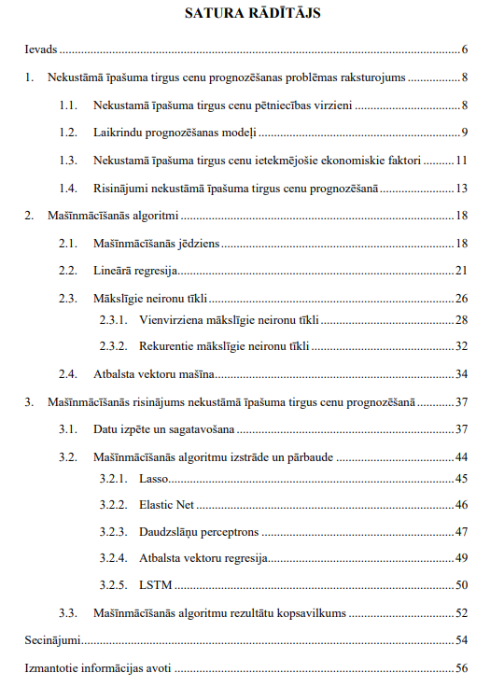
No rezultātiem uz darba struktūru
Analītiskās daļas rezultāti
Risinājuma un tā pārbaudes daļas rezultāti
Analītiskā daļa
Viena vai vairākas bakalaura darba nodaļas
Viena vai vairākas bakalaura darba nodaļas
Risinājuma un tā pārbaudes daļa
bakalaura
darbs

Slide 19
Mērķis un uzdevumi
Mērķis skaidri definē sagaidāmo darba rezultātu, studenta pienesumu, vai risināmo problēmu
Uzdevumi apraksta darbības, kas ir jāizpilda, lai sasniegtu definēto mērķi
Katra uzdevuma izpilde tuvina mērķa sasniegšanai
Bakalaura darbam ir viens mērķis, kura sasniegšanai ir izvirzīti vairāki uzdevumi

Slide 20
Mērķis un uzdevumi
Mērķim ir jābūt novērtējamam vai izmērāmam (pēc pētījuma veikšanas var noteikt, ka mērķis ir/nav sasniegts)
Uzdevumiem ir jābūt specifiskiem bakalaura darbam, nevis vispārīgiem (piemēram, “apkopot informācijas avotus”, “definēt pamatjēdzienus” ir katram pētījumam raksturīgi jeb vispārīgi uzdevumi)
Uzdevumiem ir jāatspoguļo pētījumam raksturīgas darbības:
“iepazīties”, “apskatīt”, “izveidot priekšstatu” nav pētījuma darbības
“analizēt”, “salīdzināt”, “definēt likumsakarības”, “izstrādāt”, “projektēt”, u.c. ir pētījuma darbības

Slide 21
Risinājuma daļa
Ja tiek izstrādāta programmatūra, tad parasti tiek aprakstīta tās koncepcija, definētas galvenās funkcionālās un nefunkcionālās prasības, atspoguļota sistēmas arhitektūra un izmantojamās tehnoloģijas, ietverts lietotāja ceļvedis un programmatūras darbības pārbaudes rezultāti
Ja tiek izstrādāts kāds jauns/modificēts algoritms, tad tas tiek aprakstīts un tiek iekļauti tā darbības rezultāti un salīdzināšanas rezultāti ar esošajiem līdzīgajiem algoritmiem
Vadlīnijām un rekomendācijām ir jāizriet no ļoti detalizēta analītiskā apkopojuma vai jābūt pamatotām ar ekspertu viedokli (piemēram, veicot ekspertu aptauju)
Ja darba risinājuma daļā tiek veikts algoritmu/metodoloģiju/ietvaru u.c. salīdzinājums, tad darbā jādefinē un jāpamato salīdzināšanas metodoloģija, kā arī salīdzinājumam ir jābalstās studenta eksperimentāli veiktos mērījumos. Kritēriju vērtības nevar būt tikai aizgūtas no literatūras vai subjektīvi izvērtētas

Slide 22
Risinājuma daļa
Salīdzinājuma gadījumā gan kritēriju, gan to vērtību izvēlei ir jābūt pamatotai
Kā tiks pierādīts, ka tieši šie kritēriji ļauj izvēlēties labāko/efektīvāko u.c. produktu/metodi?
Studenta pašu definētas vērtības neko neizsaka, jo cits cilvēks tās var salikt citā veidā. Līdz ar to tās arī ir subjektīvas un nav pieļaujamas!
Kritērijs | 1.Produkts/Metode | 2.Produkts/Metode | 3.Produkts/Metode
Izmantošanas vieglums | 5 | 1 | 3
Atbalstīto failu tipu skaits | 2 | 4 | 2
Saskarnes pievilcība | 3 | 5 | 4
«Atbalstīto failu tipu skaits» ir vienīgais objektīvi identificējams kritērijs, kura vērtību var iegūt no produkta/metodes dokumentācijas
«Izmantošanas vieglums» un «saskarnes pievilcība» ir subjektīvi kritēriji: vienam tas var būt viegli/pievilcīgi un citam – nē. Šādi kritēriji nav pieļaujami!

Slide 23
Zinātniskā valoda
Bakalaura darbs ir jāraksta, izmantojot zinātnisko valodu
Zinātniskais valodas stils nozīmē rakstīt skaidri, loģiski un lakoniski, nevis sausi un sarežģīti
Analītiskā daļa
Risinājuma un tā pārbaudes daļa
Tekstam piemīt struktūra, to organizējot nodaļās un apakšnodaļās
Tekstam piemīt loģiskā saistība
1.nodaļa
2.nodaļa
…
1.paragrāfs
2.paragrāfs
…
Katrai nodaļai/
paragrāfam/
teikumam ir jāizriet no iepriekšējā teksta
1.teikums
2.teikums
…

Slide 24
Zinātniskā valoda
Liekvārdība netiek pieļauta (lakonisms, bet ne paskaidrojumu trūkums)
Tiek lietoti emocionāli neitrāli valodas izteiksmes līdzekļi un neitrāla leksika, izsakoties precīzi, skaidri, loģiski, secīgi un strukturēti
Teikumi ir saistīti ar saikļiem un citiem saistītājvārdiem (bet, lai, kaut gan, tāpēc ka, turklāt, tādējādi, u.c.)
Tiek lietota nozarē pieņemta terminoloģija
Tiek veikta jaunieviestu terminu izskaidrošana
Tiek ievērota konsekvence terminu lietošanā

Slide 25
Zinātniskā valoda
Tiek lietota darbības vārda ciešamā kārta, piemēram, nevis – “es veicu pētījumu”, bet – “pētījums tika veikts”
Teksts tiek papildināts ar vizuālo informāciju: formulām, tabulām, attēliem, diagrammām, u.c.
Tiek lietotas atsauces uz citu autoru darbiem
Stingri tiek ievērotas valodas un rakstības, it īpaši ortogrāfijas un interpunkcijas, normas

Slide 26
Zinātniskā valoda
Zinātniskā valoda paredz arī to, ka students skaidri nodala savu ieguldījumu no citu autoru izdarītā
To var panākt, lietojot šādas frāzes:
“Informācijas avotu analīze liecina…”
“Informācijas avotu analīzes rezultātā/Bakalaura darbā ir identificēts/noskaidrots/izstrādāts/piedāvāts…”
“Bakalaura darba autors ir izstrādājis/identificējis/ konstatējis/izvirzījis/secinājis…”
“Apkopojot iepriekš doto informāciju, ir secināts…”

Slide 27
Daži noderīgi rīki
Terminoloģija un tulkošana
termini.gov.lv – Latvijas Nacionālais terminoloģijas portāls, kurā ir pieejama Latvijā apstiprināta nozaru terminoloģija
https://www.zinatnesvaloda.lv/frazes - Zinātniskajā valodā lietojamās frāzes
https://www.phrasebank.manchester.ac.uk/ - Zinātniskajā valodā lietojamās frāzes angļu valodā
https://www.letonika.lv/groups/default.aspx?g=2 – Terminu meklēšana vārdnīcās
https://www.eurotermbank.com/ - Eiropas Savienības terminoloģijas banka
https://hugo.lv/lv - Valsts pārvaldes valodas rīki

Slide 28
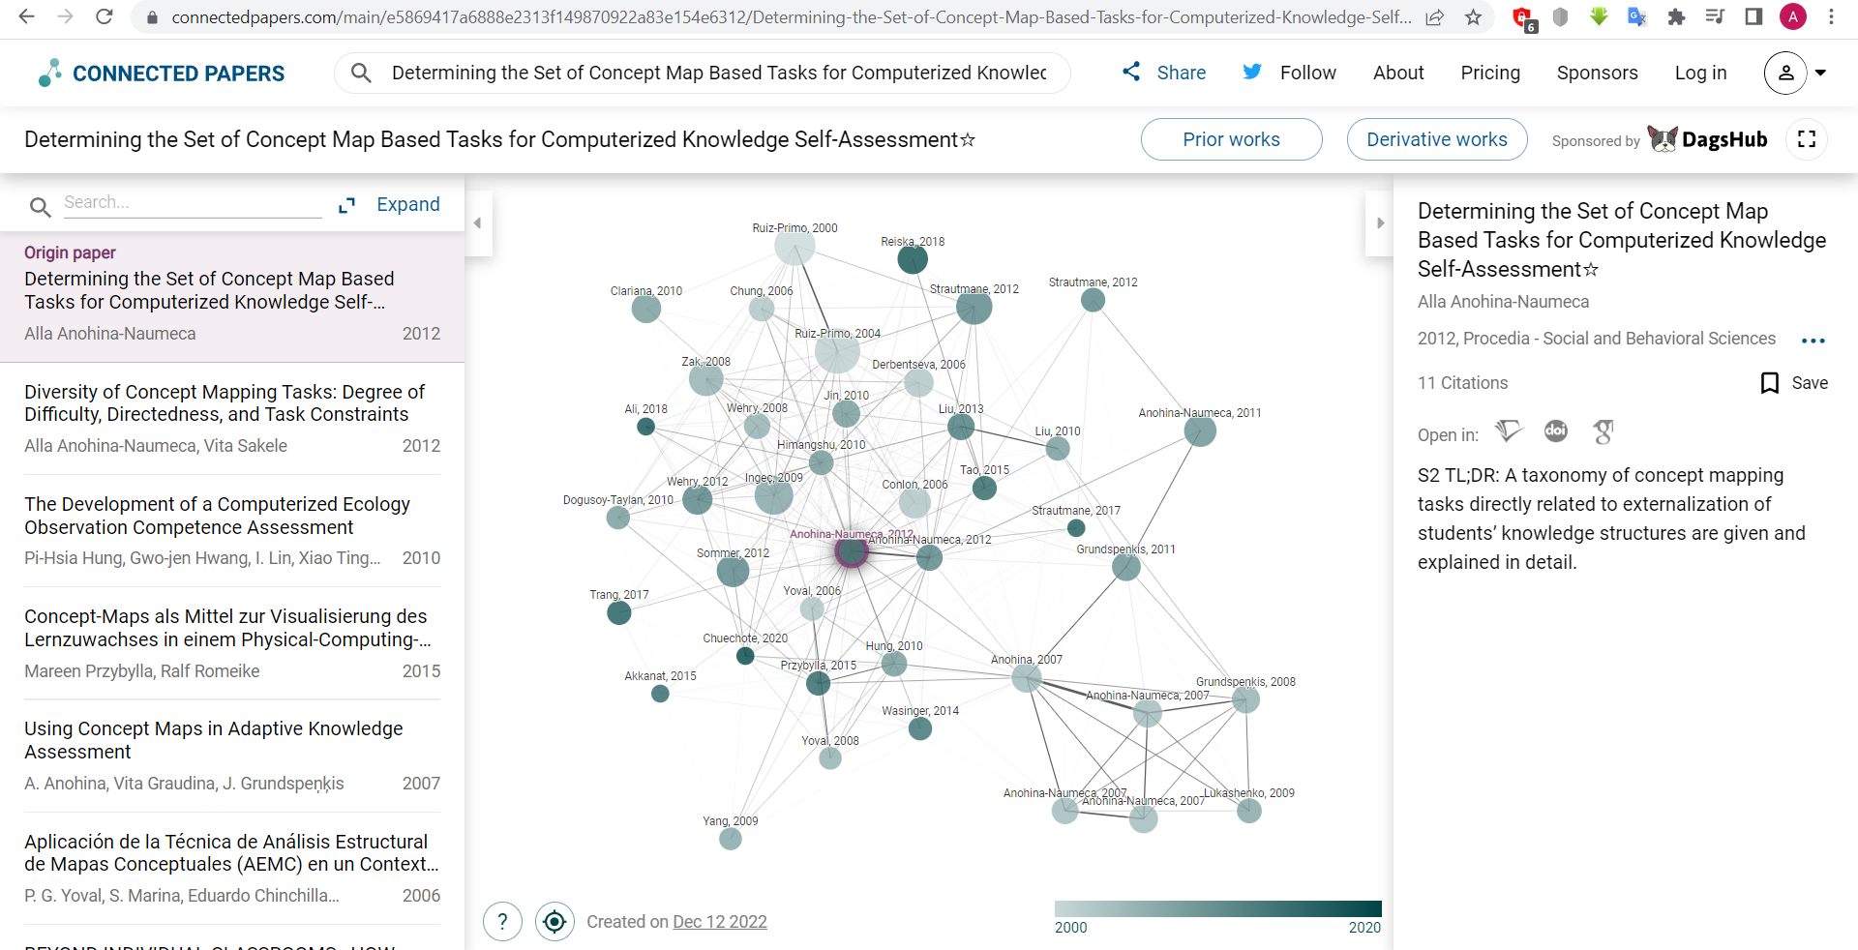
Daži noderīgi rīki
https://www.connectedpapers.com/ - Saistīto publikāciju un pētījumu meklēšana

Slide 29
Daži noderīgi rīki
Atsauču pārvaldības rīki
https://www.zotero.org/ - Bezmaksas rīks, kas ļauj vākt un organizēt dažādu tipu informācijas resursus, kā arī veidot atsauces uz tiem
https://www.mendeley.com/ - Bezmaksas rīks, kas ļauj organizēt informācijas avotu sarakstu, sazināties ar citiem pētniekiem, meklēt rakstus u.c.
https://www.citavi.com/en - Rīks, kuram ir pieejama bezmaksas izmēģinājuma versija un kas palīdz vākt un organizēt informācijas resursus, meklēt datu bāzēs, lejuplādēt *.pdf formāta rakstus un ievietot atsauces
https://endnote.com/ - Maksas rīks, kas ļauj meklēt bibliogrāfiskajās datu bāzēs, organizēt atsauces un informācijas avotu sarakstu u.c.

Slide 30
Pārdomāts, labi strukturēts un loģiski sakārtots saturs
Zinātniskā valoda un maz gramatikas/sintakses kļūdu
Labs bakalaura darbs
Precīzi formulēts mērķis un tā sasniegšanai veicamie uzdevumi
Akurāts noformējums atbilstoši prasībām
Saturiski piesātinātā analītiskā daļa
Skaidri atspoguļots studenta ieguldījums
Nozīmīga risinājuma un tā pārbaudes daļa

Slide 31
Lai Jums sekmīgs bakalaura darba izstrādes process!
Rīgas Tehniskās universitātes
Datorzinātnes un informācijas tehnoloģijas fakultātes
Metodiskā komisija

